Slide 1
Cairn La base pour les sciences humaines et sociales

Slide 2
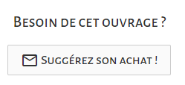
CAIRN
Base de données en sciences humaines et sociales
Accès au texte intégral :
503 revues
Collections ’Que sais je ? ‘ et ‘ Repères ‘: 1511 ouvrages
Ouvrages en économie et gestion : 612 ouvrages
8975 ouvrages dont vous pouvez suggérer l’achat
Accessible à distance en indiquant vos identifiants CAS

Slide 3
Page d’accueil
Recherche simple
Recherche avancée
Cliquer sur l’onglet pour accéder au type de document
Liste des titres des revues en texte intégral

Slide 4
Accès en anglais
Pour accéder à la base Cairn, il faut impérativement être identifié
avec vos identifiants CAS . En vous créant un compte, vous pourrez également utiliser les différentes fonctionnalités de la base.

Slide 5
La recherche
Pour effectuer une recherche simple : saisir les expressions de recherche, et valider par « entrée » sur le clavier ou cliquer sur la loupe.
Trucs et astuces pour optimiser votre recherche :
Si vous cherchez une expression exacte, entourez l’expression de recherche par des guillemets. Exemple : « concurrence internationale» Si vous effectuez une recherche à l’aide de plusieurs opérateurs booléens tels que ET, OU, SAUF, vous pouvez utiliser les parenthèses. Exemple : crustacés SAUF (crevettes OU calamars) Si vous cherchez plusieurs expressions, intégrez la troncature qui remplace un caractère : * Exemple : capit* recherchera capital, capitaux, capitalisme, etc.

Slide 6
La recherche avancée : Fonctionnalités
Choix opérateurs booléens
Ajouter / supprimer une ligne

Slide 7
Champs de recherche:
En ajoutant une ligne vous pouvez combiner les champs entre eux
REMARQUE : il n’y a pas de champ sujet dans ce formulaire de recherche

Slide 8
Ex : Vous souhaitez des documents dont l’expression « commerce international » apparaît dans le texte intégral et publiés entre 2017- 2019
Mettre des guillemets ou cocher l’expression exacte
Par défaut Cairn cherche dans toute la base

Slide 9
Utilisation des filtres pour affiner votre recherche

Slide 10
Accéder au résultat après filtre
Filtres utilisés
Par défaut, les résultats sont toujours classés par pertinence

Slide 11
Insérer l’expression recherchée dans l’encart avec la loupe et appuyer sur ‘entrée’

Slide 12
Les outils
Lien vers le plan et la bibliographie du livre
Lien vers des informations sur l’auteur et d’autres sources
Avoir créé un compte pour utiliser ces fonctionnalités

Slide 13
Moncairn.info
En créant un compte vous pouvez suivre une revue ou un auteur
Vous enregistrez directement la source dans votre compte avec la possibilité de modifier en supprimant ou en ajoutant une revue ou un auteur.

Slide 14
Ma bibliographie
Cliquer sur le symbole pour ajouter une référence à votre bibliographie

Slide 15
Ma bibliographie
Cliquer pour retirer la référence de la liste

Slide 16
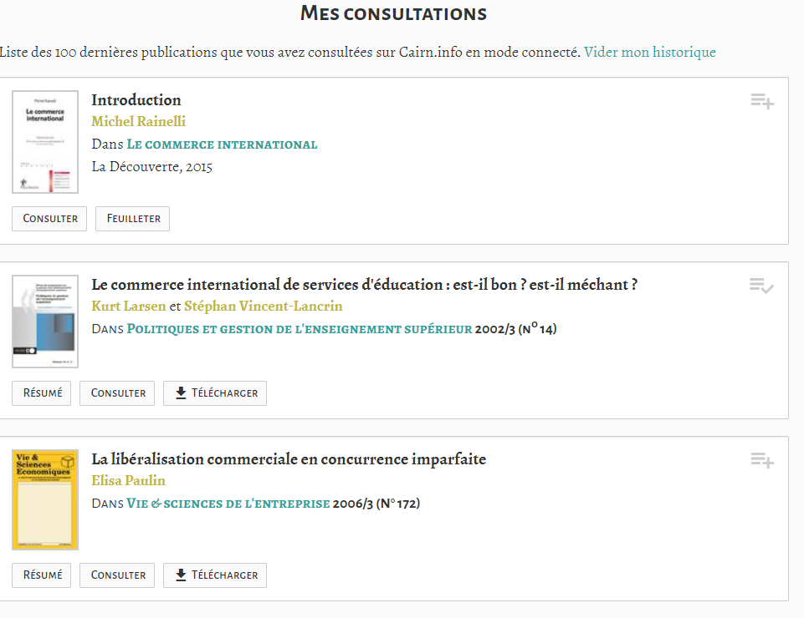
Mes consultations
Ajouter ou retirer de votre bibliographie
Renvoie à la liste des revues consultées.

Slide 17
Alerte

Slide 18
Merci c’est fini !

